Slide 1
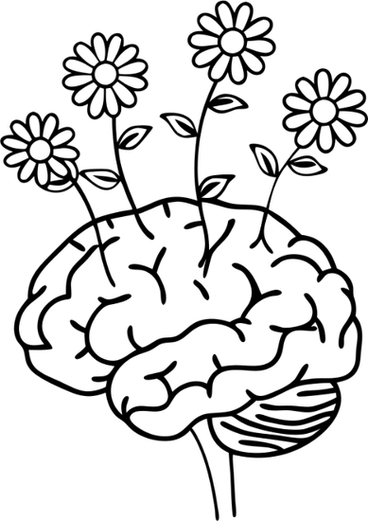
Mindset, Resilienz und Coping
im Schulkontext
Trainerin: Mara Hammaecker
B.A. Erziehungswissenschaft und Lehr-, Lern- und Trainingspsychologie PAC Prüfung- und Auftrittscoaching nach Dr. Timo Nolle

Slide 2
Kennlernbingo

Slide 3
Dachte: „Ich fang nur kurz an…“
→ drei
Stunden später immer noch am Handy 📵

Slide 4
Mich mit Koffein „gerettet“
☕

Slide 5
„Nur kurz Power-Nap“
→
plötzlich war’s Abend
😅

Slide 6
Mich über zu viel Stoff beschwert – und dann doch Netflix geguckt 📺

Slide 7
Zu spät mit dem Lernen angefangen
📚

Slide 8
In einer Unterrichtstunde nichts verstanden
🤯

Slide 9
Eine Deadline fast oder ganz verpasst
⏰

Slide 10
Schlechte Note bekommen
😬

Slide 11
Gruppenarbeit war schwieriger als gedacht
🤝

Slide 12
Feedback bekommen, das erstmal weh tat
💬

Slide 13
Mich mit jemandem verglichen und gedacht: „Die sind besser.“

Slide 14
Mich selbst mit Prokrastination erwischt
🐌

Slide 15
🔄
Mir selbst gesagt: ”Nächstes Schuljahr oder nächstes
Jahr
wird allesssss besser…“

Slide 16


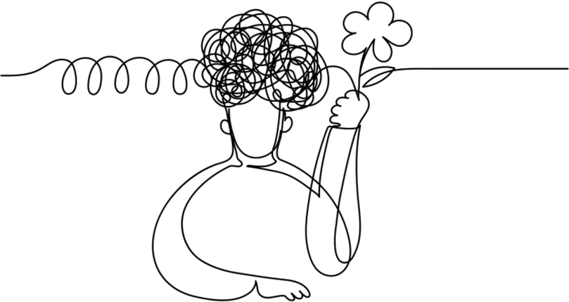



🎯
Unser Lernziel
Fachabi 2027!
Gedanken
Verhalten
Gefühle

Slide 17
“Speed- Dating” Runde
→ Wie ist dein Name (und wo würdest du dich derzeit am Berg verorten?)

Slide 18
🎯
Unser Plan für den Workshop
🧠 Wie beeinflussen Gedanken unser Lernen?
🔍 Wie erklären wir uns Erfolg und Misserfolg?
🌱 Wie können wir Herausforderungen meistern?
🔄 Welche Copingstrategien helfen wirklich?
🎒 Was nehmen wir für Schule und Alltag mit?

Slide 19
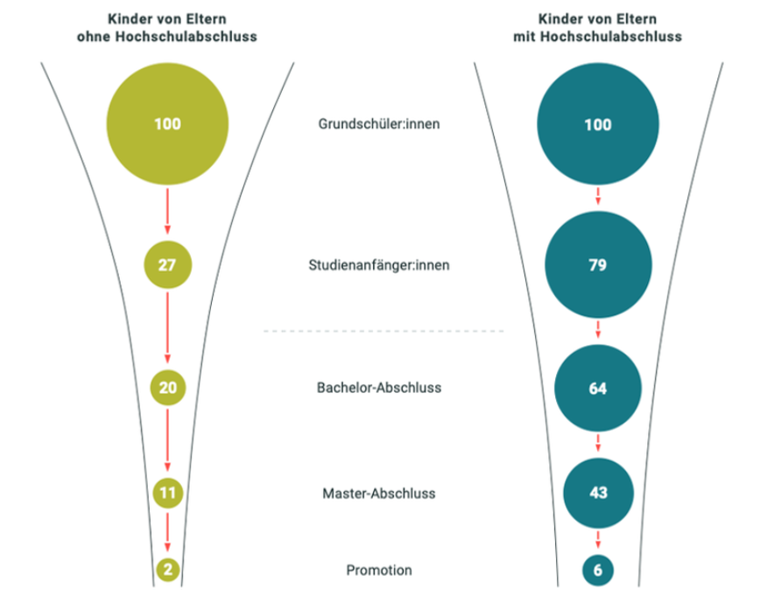
Das deutsche Bildungssystem...
(Bildung, 2023)

Slide 20
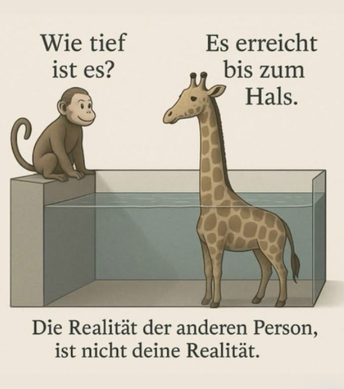
Kurzer Exkurs: Forschungsstand
Das deutsche Bildungssystem (Autor:innengruppe Bildungsberichterstattung et al., 2022); (Bildung, 2023)
Soziale Bildungsungleichheit: Bildungschancen und -erfolge sind stark von der sozialen Herkunft geprägt – von der Kita bis zur Hochschule (auch bei gleicher Leistung)
Begrenzte Durchlässigkeit: formal gegeben, aber geringe tatsächliche Wechselquote (ca. 4 %) Bedeutung von Unterstützung: Bildungsbiografien werden stark durch familiäre Begleitung und Vorbilder beeinflusst
Growth Mindset und Schulleistungen (z. B. Claro et al., 2019; Yeager et al., 2020)
G
rowth Mindsetsteht tendenziell positiv mit schulischer Leistung in Zusammenhang
besonders wirksam für leistungsschwächere und benachteiligte Schüler:innen
Effekte variieren: Qualität, Kontext und Zielgruppe der Intervention sind ausschlaggebend

Slide 21
Lernüberzeugungen
📌
Definition
Lernüberzeugungen sind psychologische Konzepte, die Vorstellungen darüber beinhalten, ob Eigenschaften wie Intelligenz, Fähigkeiten, Willenskraft oder Persönlichkeit veränderbar (dynamisch) oder festgelegt (statisch) sind. Diese Überzeugungen sind oft implizit und relativ stabil (Hertel & Karlen, 2021; Burnette et al., 2013).
💡
Lernüberzeugungen sind relevant, weil sie beeinflussen:
die Interpretation von Leistung
Die Sichtweise auf Rückschläge
Motivation, Lernstrategien und Zieldauer
das Verhalten unterbewusst
Erfahrung, Reflexion und Lehre verändert werden
vgl. Hertel & Karlen, 2021; Burnette et al, 2013

Slide 22


Welche Auswirkungen haben Überzeugungen über Intelligenz und Persönlichkeitsmerkmale auf Lernen und Verhalten?
Mindset Theorie nach Carol Dweck
Mindset = Grundhaltung, Denkweise oder Einstellung, wie wir Herausforderungen bewerten und angehen. (Dweck, 2012)
Fixed Mindset
Growth Mindset
Fähigkeiten können durch Anstrengung, Lernen und Ausdauer entwickelt werden
Fähigkeiten sind angeboren und unveränderbar
Grundanahme über Lernen
Glaube an statisches Talent, Fehler gelten als Beweis der eigenen Grenzen
Glaube an Entwicklung durch Training, Fehler werden als Lernchancen gesehen
Umgang mit Fehlern
Mit geringerer Lernmotivation, der Vermeidung von Herausforderungen und einem negativen Umgang mit Fehlern einhergeht.
Fördert Motivation, Durchhaltevermögen und den Umgang mit Rückschlägen.
Wissenschaftliche Erkenntnisse

Slide 23





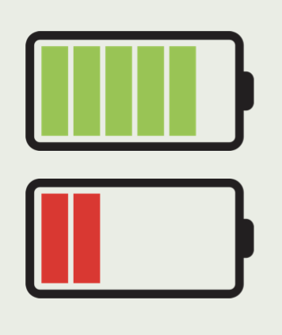
Fixed vs. Growth Mindset
Ich probiere eine neue Strategie oder Frage um Hilfe.
Das bringt eh nichts.
Ich kann
das nicht.
Andere sind einfach smarter als ich.
Ich kann das NOCH nicht!
Fehler helfen mir zu lernen.
Andere sind einfach smarter als ich.

Slide 24
Ca. 3 Minuten
Übung 1: Fixed vs Growth Mindset in der Schule

Slide 25
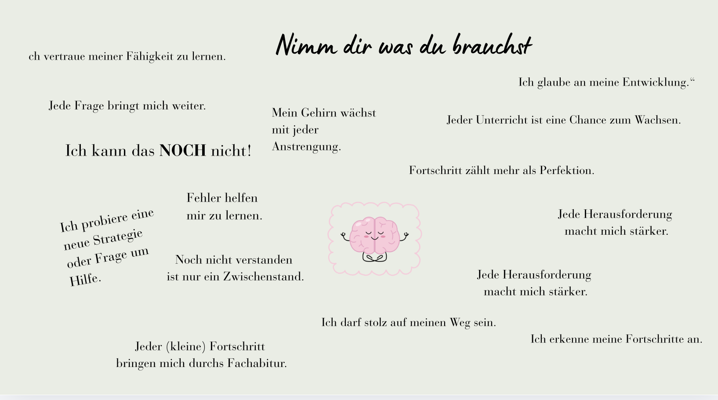

Slide 26
Attributionen - wie erkläre ich mir Erfolg und Misserfolg?
(Bak, 2019)
📌Definition
Attribution = subjektive Ursachenzuschreibung für Erfolg/Misserfolg → beeinflusst Motivation, Emotionen und Studienverhalten
Dimension
Gegensätze
Beispiel (Schule)
Ort
internal
↔
external
„Ich habe gut gelernt“ vs. „Aufgaben waren leicht“
Stabilität
stabil
↔
variabel
„Ich bin schlecht in Mathe“ vs. „Ich war krank“
Kontrollierbarkeit
kontrollierbar
↔
unkontrollierbar
„Ich hätte früher lernen sollen“ vs. „Stromausfall“
→
Frauen schreiben Erfolge seltener ihren Fähigkeiten, Misserfolge aber häufiger ihrer mangelnden Fähigkeit zu. Männer erklären Erfolg häufiger mit Begabung, Misserfolg seltener mit persönlichen Defiziten.
→

Slide 27
Kurzer Recap
🧠
Mindsets
→ beeinflussen, wie wir mit Lernanforderungen umgehen
💬
Überzeugungen
→ bestimmen, ob wir Rückschläge als Scheitern oder Entwicklung sehen
🎯
Emotionen & Verhalten
→ wirken sich auf Leistung & Studienverlauf aus
🔍
Attributionen
→ erklären, wie wir Erfolge & Misserfolge ursächlich deuten
Gedanken
Verhalten
Gefühle

Slide 28
Übung 2: Fachabitur 2027?!
Wofür mache ich den ganzen 💩?
Wenn ich kein Fachabi habe, lebe ich das Leben, das ich gerne leben möchte?
Zu wem gehöre ich mehr, oder weniger, wenn ich erfolgreich bin?

Slide 29
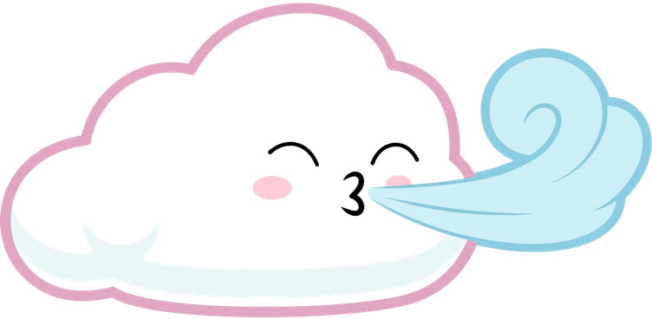
Resilienz & Resilienzfaktoren

Slide 30
Resilienz & Resilienzfaktoren
(Resilienzförderung für Studierende | LIR Mainz - Leibniz-Institut
FüR Resilienzforschung, o. D.)
Was ist Resilienz?
Resilienz = Psychische Widerstandsfähigkeit gegenüber Herausforderungen, Stress und Belastungen.
Ziel der Resilienzforschung = Herauszufinden, welche Faktoren psychische Gesundheit stärken, wie sie wirken und wie sie trainierbar sind.
🌱
11 Resilienzfaktoren
Resilienz = dynamischer Anpassungsprozess
wirken als protektive Faktoren
Resilienzfaktoren sind entwickelbar und Grundlage für Interventionen
3 Ebenen: (Persönlich, Soziale Ebene, Spirituell- Sinn)
→ Resilienz darf nicht als rein individuelle Verantwortung verstanden werden
→ strukturelle Bedingungen (z. B. soziale Ungleichheit) müssen mitgedacht werden (vgl. Ungar, 2015; bpb 2023)

Slide 31

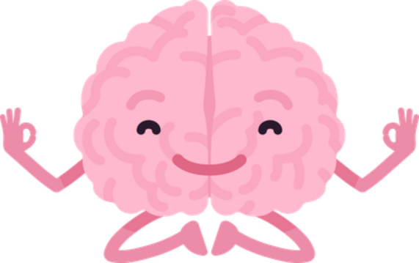

11 Resilienzfaktoren
🧠 1. Aktives Coping
→ Stress, Gespräche oder Erholung wird aktiv bearbeitet. Durch Planung
💪 2. Selbstwirksamkeit
→ Ich glaube daran, dass ich selbst etwas tun kann, um Herausforderungen zu meistern.
🧩 11. Sinn & Kohärenzerleben (nach Antonovsky)
→ Ich sehe mein Leben als sinnvoll, verständlich und bewältigbar.
🌤 3. Realistischer Optimismus
→ Ich erwarte das Beste - ohne die Realität zu verdrängen.
😊 10. Erleben positiver Emotionen
→ Ich achte auf schöne Momente im Alltag .
✨ 9. Spiritualität / Religiosität
→Ich finde Kraft durch Sinnsuche, Glaube oder Rituale.
🔄 4. Kognitive Flexibilität
→ Ich kann mein Denken und Verhalten anpassen, wenn sich Situationen ändern.
🎯 8. Kontrolle & Herausforderung
→ Ich fokussiere mich auf das, was ich beeinflussen kann.
💖 5. Selbstwert
→ Ich achte und schätze mich selbst. Auch wenn etwas schiefläuft.
🤝 7. Soziale Unterstützung
→ Ich habe Menschen, die mir zuhören, helfen oder mich motivieren.
6. Hardiness (Widerstandskraft)
→ Ich nehme Herausforderungen an, bleibe engagiert und glaube an meine Kontrolle.

Slide 32
Copingstrategien
🔄

Slide 33
Ungesunde Bewältigungstrategien
(ResilienzförderungfürStudierende | LIRMainz - Leibniz-Institut FüR Resilienzforschung, o. D.)
Nicht alle Strategien zur Stressbewältigung sind hilfreich. Manche Reaktionen auf Belastungen wirken zwar kurzfristig entlastend, können aber langfristig die psychische oder körperliche Gesundheit beeinträchtigen.
Sie zeichnen sich dadurch aus, dass sie:
belastende Situationen vermeiden statt bewältigen
zu emotionaler Erschöpfung führen oder
auf dauerhaft ungesunde Verhaltensweisen zurückgreifen
Typische Beispiele ungesunder Copingstrategien
Vermeidung und Rückzug: belastende Aufgaben aufschieben, sich isolieren
Grübeln und Pessimusmus: ständiges Gedankenkreisen ohne Lösungsperspektiven Suchtverhalten: übermäßiger Konsum
Selbstabwertung: negative Selbstgespräche (”Ich schaffe das sowieso nicht …”) Missachtung eigener Grenzen: keine Pausen, trotz Erschöpfung weitermachen
→ Fazit: Ungesunde Bewältigungsstrategien wirken kurzfristig entlastend, schaden langfristig dem Wohlbefinden und der Gesundheit.

Slide 34
Formen des aktiven Coping
(ResilienzförderungfürStudierende | LIRMainz - Leibniz-Institut FüR Resilienzforschung, o. D.)
Instrumentelles Coping
Emotionalbezogenes Coping
Regeneratives Coping
Frage:
„Wie finde ich eine Lösung?“
Frage:
„Wie finde ich emotionale Entlastung?“
Strategie:
→ Emotionale Verarbeitung
Frage:
„Wo finde ich Kraft und Ruhe?“
Strategie:
→ Problemlöseorientiertes Handeln
Strategie:
→ Entspannungsmethoden
Ziel:
→ Energie wieder aufbauen, Stress abbauen
Besonders wirksam:
→ In kontrollierbaren Situationen
Hilfreich:
→ In weniger kontrollierbaren Situationen

Slide 35
Übung 3: Tipps geben
Ca. 15 Minuten
📍 Aufgabe in der Kleingruppe
Ein:e Schüler:in der Fachoberschule (Klasse 11) absolviert den fachpraktischen Teil der Ausbildung in einer sozialen Einrichtung (z. B. Kita, Pflegeeinrichtung oder Jugendhilfe). Parallel dazu müssen schulische Anforderungen bewältigt werden, insbesondere mehrere Leistungsnachweise. In den letzten Monaten haben sich die schulischen Leistungen deutlich verschlechtert, mehrere Noten sind mangelhaft oder ungenügend ausgefallen.
Die Doppelbelastung aus fachpraktischer Tätigkeit im sozialen Bereich, schulischen Anforderungen und emotionalen Herausforderungen führt dazu, dass die Person stark belastet ist und kaum noch Freizeit hat.
Aufgrund der schlechten Noten und anhaltenden Stress überlegt der:die Schüler:in, die Fachoberschule abzubrechen.
  Welche Empfehlungen gebt ihr der Person?
  Was könnte der Person konkret helfen?
  Welche nächsten Schritte ratet ihr der Person?

Slide 36
Kurzer Recap
🔄
Copingstrategien
→ erkennen, reflektieren und gezielt einsetzen
🛡
Resilienzfaktoren
→ persönliche Stärken identifizieren und stärken
Gedanken
🔍
Attributionen
→ analysieren und in hilfreiche Denkweisen überführen
🧠
Mindset
→ beobachten und bewusst weiterentwickeln
Gefühle
Verhalten
💡
Faktorwirkung
→emotionale, kognitive & motivationale Effekte verstehen
🧭
Strategieentwicklung
→konkrete Ansätze für Schule & Alltag ableiten

Slide 37
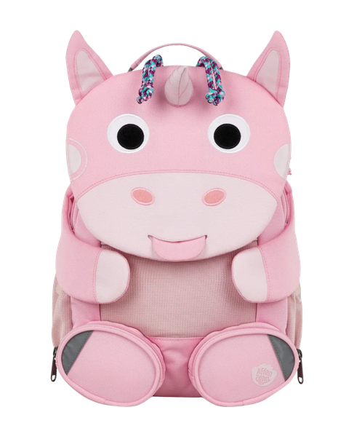
Wo stehst du jetzt?
Was packst du in deinen Rucksack rein (aus dem Workshop)?

Slide 38
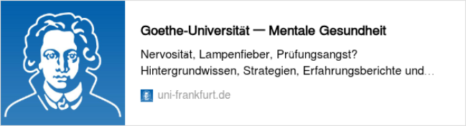
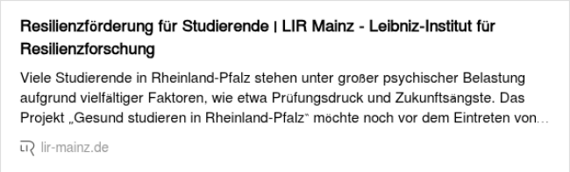


Ressourcen

Slide 39
Feedback

Slide 41
Quellen
Resilienzförderungfür Studierende | LIR Mainz - Leibniz-Institut für Resilienzforschung. (o. D.). https://lir- mainz.de/gesundstudieren
Yeager, D. S., Hanselman, P., Walton, G. M., Murray, J. S., Crosnoe, R., Muller, C., Tipton,E., Schneider, B., Hulleman, C. S.,
Hinojosa, C. P., Paunesku, D., Romero, C., Flint, K., Roberts, A., Trott, J., Iachan, R., Buontempo, J., Yang, S. M., Carvalho, C. M., . . . Dweck ,
C. S. (2019). A national experiment reveals where a growth mindset improvesachievement. Nature, 573(7774), 364–369. https://doi.org/10.1038/s41586-019-1466-y
Claro, S., Paunesku, D. & Dweck, C. S. (2016). Growth mindset tempers the effects of poverty on academic achievement. Proceedings Of The National Academy Of Sciences, 113(31), 8664–8668. https://doi.org/10.1073/pnas.1608207113
Dweck, C. S. (2012). Mindset: The New Psychology of Success. London: Constable & Robinson Limited.
Mindset-Theorie https://dorsch.hogrefe.com/stichwort/mindset-theorie. (o. D.). Dorsch Lexikon der Psychologie. https://dorsch.hogrefe.com/stichwort/mindset-theorie
Bak, P. M. (2019). Lernen, Motivation und Emotion. In Angewandte Psychologie Kompakt. https://doi.org/10.1007/978-3-662- 59691-3
Claro, S., Paunesku, D. & Dweck, C. S. (2016). Growth mindset tempers the effects of poverty on academic achievement. Proceedings Of The National Academy Of Sciences, 113(31), 8664–8668. https://doi.org/10.1073/pnas.1608207113
Bildung, B. F. P. (2024, 22. Mai). Wie die soziale Herkunft die Chance auf ein Studium prägt | Bildung | bpb.de. bpb.de. https://www.bpb.de/themen/bildung/dossier-bildung/516334/wie-die-soziale-herkunft-die-chance-auf-ein-studium-praegt/

